Slide 1
ТЕМА ПРОЕКТА:
«Театр-игра,забава,школа!»

Slide 2
Тип проекта: творческий. Вид проекта: долгосрочный. Участники: воспитатель; дети группы общеразвивающей направленности с 3 до 4 лет; педагоги-специалисты; родители. Образовательная область: речевое развитие, познавательное развитие, художественно-эстетическое развитие, физическое развитие.

Slide 3
АВТОРЫ ПРОЕКТА:
Коваленко Н.И.
Воспитатель группы №11
Родина М.В.
Воспитатель группы№11
Срок проведения:
2018-2019 уч.год

Slide 4
Актуальность
Наблюдение за детьми в самостоятельной игровой и в непосредственной организованной деятельности показало низкий уровень речевого развития, коммуникативных навыков, умения взаимодействовать друг с другом, а также неумение передать свои эмоции и понять эмоциональное состояние сверстников.

Slide 5
Цель:
Создание предпосылок для творческого и речевого развития личности ребенка средствами театрализованной деятельности.

Slide 6
Задачи:
* формировать умение правильно пользоваться темпом, громкостью (интонацией) речи, отчетливо произносить звуки, слова, фразы;
* развивать умение имитировать характерные действия персонажей, передавать эмоциональное состояние (мимикой, позой, жестом, движением);
* развивать диалогическую речь (вызвать у детей желание использовать слова и выражения из сказки);
* развивать способность удерживать в памяти и воспроизводить последовательность событий в знакомых произведениях;
* вызвать желание выступать перед сверстниками;

Slide 7
Этапы проекта:
1.Организационно-подготовительный.
Срок выполнения: сентябрь 2018года.
2.Основной .
Срок выполнения :октябрь-апрель 2018-2019 года.
3. Заключительный.
Срок выполнения : май 2019года.

Slide 8
Организационно-подготовительный.
Изучение литературы по теме;
Выявление представлений детей о театре,
Подбор упражнений и игр для развития дыхания, голоса, подвижности органов артикуляционного аппарата, мимической мускулатуры, создание картотеки речевых, пальчиковых игр;
Подготовка оборудования для реализации данного проекта (различные виды настольного театра, декорации).

Slide 9
Основной .
Проведение образовательной деятельности с детьми по проекту педагогами и родителями, согласно плану (в течение дня и во время проведения режимных моментов);
Консультации для родителей «Театрализованные игры, как средство речевого развития детей», оформление папок-ширм по теме проекта;
Привлечение родителей к чтению и разыгрыванию по ролям детских сказок и потешек.

Slide 10
Театрализованная игра:
Стимулирует активную речь за счет расширения словарного запаса.
Ребенок усваивает богатство родного языка, его выразительные средства(динамику, темп, интонацию и др.).
Совершенствует артикуляционный аппарат.
Формирует диалогическую, эмоционально насыщенную, выразительную речь.

Slide 11
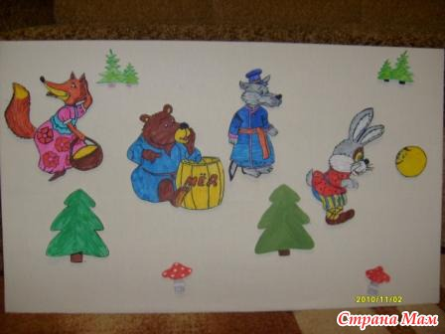
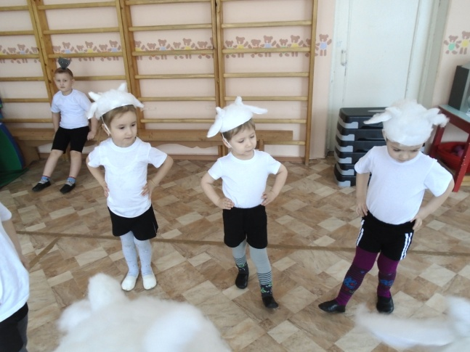
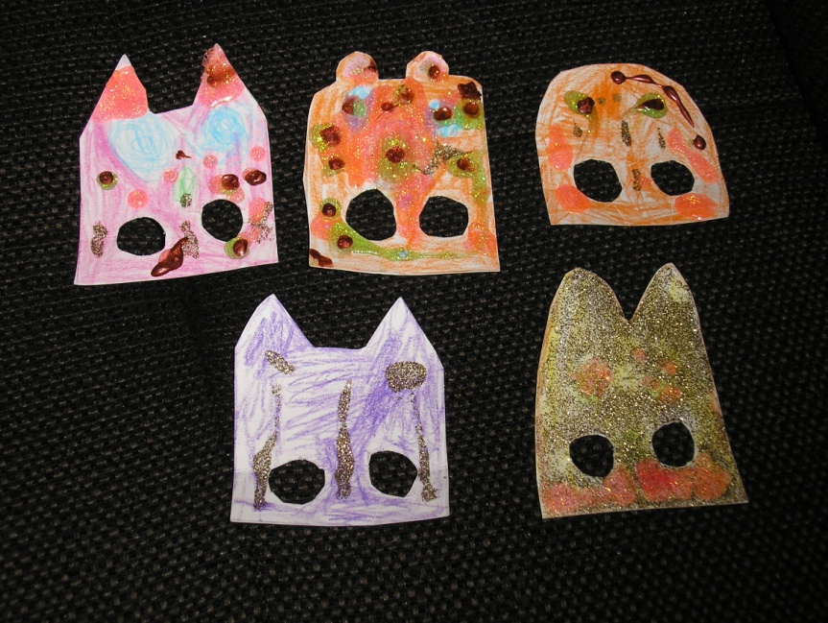
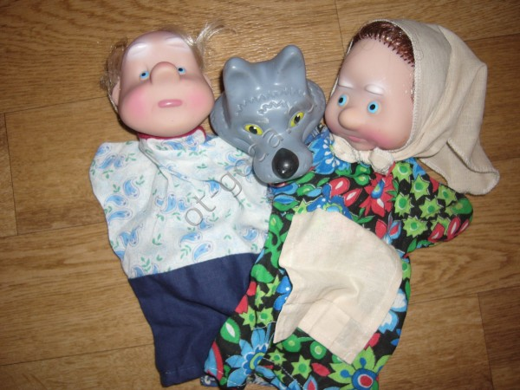
ВИДЫ ТЕАТРА:

Slide 12
Пальчиковый театр
*Способствует развитию речи, внимания, памяти;
*формирует пространственные представления;
*развивает ловкость, точность, выразительность, координацию движений;
* повышает работоспособность, тонус коры головного мозга.

Slide 13
Театр картинок и каврограф
Развивают творческие способности;
Содействуют эстетическому воспитанию;
Развивают ловкость, умение управлять своими движениями, концентрировать внимание на одном виде деятельности.

Slide 14
Действуя с различными картинками, у ребенка развивается мелкая моторика рук, что способствует более успешному и эффективному развитию речи.

Slide 15
Вязаный театр
Развивает моторно-двигательную, зрительную, слуховую координацию;
Формирует творческие способности, артистизм;
Обогащает пассивный и активный словарь

Slide 16
Конусный, настольный театр
Помогает учить детей координировать движения рук и глаз;
Сопровождать движения пальцев речью;
Побуждает выражать свои эмоции посредством мимики и речи.

Slide 17
Театр-топотушки
Помогает расширять словарный запас, подключая слуховое и тактильное восприятие;
Знакомит с народным творчеством;
Обучает навыкам общения, игры, счета.

Slide 18
Театр кукол Би-ба-бо
Посредством куклы, одетой на руку, дети говорят о своих переживаниях, тревогах и радостях, поскольку полностью отождествляют себя( свою руку) с куклой.

Slide 19
При игре в кукольный театр, используя куклы Би-ба-бо, невозможно играть молча!
Поэтому именно эти куклы часто используют в своей работе логопеды, психологи и педагоги!

Slide 20
Игра-драматизация Самый «разговорный» вид театрализованной деятельности.
Целостное воздействие на личность ребенка: его раскрепощение, самостоятельное творчество, развитие ведущих психических процессов;
Способствует самопознанию и самовыражению личности;
Создает условия для социализации, усиливая адаптационные способности, корректирует коммуникативные качества, помогает осознанию чувства удовлетворения, радости, успешности.

Slide 22
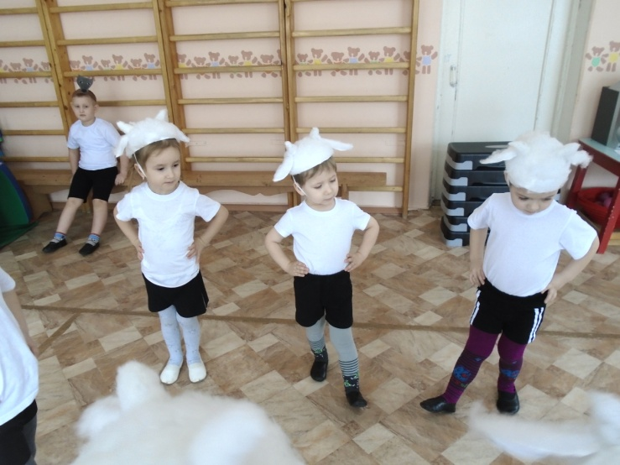
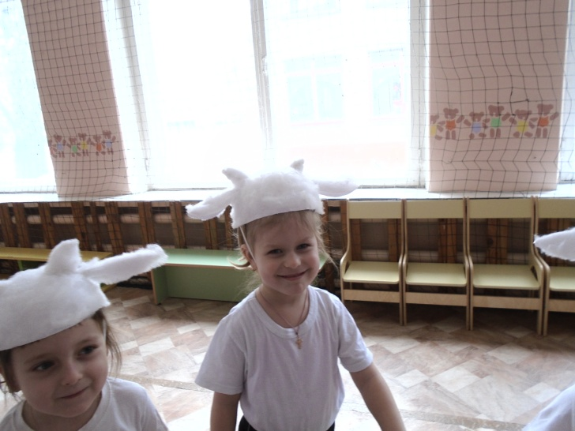
Ни один другой вид театрализованной деятельности так не способствует развитию артистизма, выразительности движений и речи, как игра-драматизация

Slide 23
Ожидаемые результаты:
-совершенствуется речь;
-расширяется и активизируется словарный запас детей;
-вырабатывается правильный темп речи, интонационная выразительность;
- развивается диалогическая и монологическая форма речи;
-улучшается грамматический строй речи.

Slide 24
Заключительный этап.
Постановка детьми сказки «Маша и медведь», «Под грибом» с помощью настольного театра или кукол Би-Ба-Бо.

Slide 25
Театрализованная деятельность-это…
…не просто игра!
Это прекрасное средство для интенсивного развития речи детей, обогащения словаря, развития мышления, воображения, творческих способностей.

Slide 26
Спасибо за внимание.

